Slide 1
РЫНОК
РЫНОК | ЧИСЛОВОЕ ЗНАЧЕНИЕ
 | 2018 г | 2019 г | 2020 г
Общий объем целевого рынка (TAM) | 420 млн | 480 млн | 600 млн
Доступный объем рынка (SAM) | 43,75 млн | 50 млн | 62,5 млн
Реально достижимый объем рынка (SOM) | 4,34 млн | 4,96 млн | 6,2 млн
К сожалению, с каждым годом наблюдается увеличение количества людей, которым необходимо операционное вмешательство в области шеи(на щитовидной железе).

Slide 2
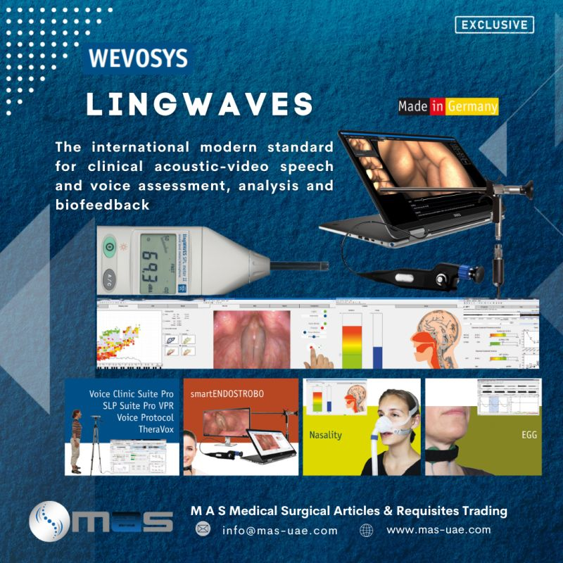
КОНКУРЕНТЫ
Прямой конкурент:
Многофункциональная система диагностики голоса и речи Heine LingWAVES(Германия) с возможностью создания индивидуальной конфигурации: специальный микрофон-шумомер для записи голоса, распечатка, запись, сравнительный анализ нескольких исследований, удобная база данных пациентов
Косвенные конкуренты:
Видеоэндоскопия
МРТ
Электроглоттография

Slide 3
БИЗНЕС-МОДЕЛЬ
Будущее нашего проекта:
Первая модель - полная продажа продукта: найти на рынке компанию, которую заинтересует наш проект, и продать его
Вторая модель - совместное создание новой компании: заниматься продвижением продукта совместно с другой компанией, где прибыль и убытки делятся пополам
Третья модель - отчуждение права от продукта и получение заработок за него
Способы распространения информации о нашем продукте:
Посещение специализированных выставок, семинаров, форумов
Разработка собственного сайта
Стоимость предоставления подписки на продукт:
Подписка на год (безлимитное использование продукта) – 25000 рублей
Подписка на месяц (ограниченное использование продукта) – 999 рублей

Slide 4
ЮНИТ-ЭКОНОМИКА
Показатели |  | Значения
User Acquisition (UA) | Количество привлечённых пользователей | 125
Conversion Rate (C) | Конверсия | 7%
Buyers (B) | Количество покупателей | 9
Average Price (AP) | Средний чек заказа | 25 000 р.
Cost of Goods Sold (COGS) | Себестоимость проданных товаров | 10 000 р.
Average Revenue per User (ARPU) | Средний доход на одного пользователя | 2 100 р.
Average Revenue per Customer (ARPC) | Средний доход на одного клиента | 30 000 р.
Acquisition Cost (AC) | Затраты на привлечение пользователей | 85 000 р.
Customer Acquisition Cost (CAC) | Стоимость привлечения одного клиента | 9 714,29 р.
Cost per Acquisition (CPA) | Стоимость привлечения одного пользователя | 680 р.
Contribution Margin (CM) | Маржинальная прибыль | 177 500 р.

